Slide 1
ЕКОНОМІКА ПІДПРИЄМСТВА
Конспект лекцій
к.е.н., доцент Нечипорук Оксана Василівна

Slide 2
ТЕМА 1. ТЕОРІЇ ТА МОДЕЛІ ПІДПРИЄМСТВ
1.1. Поняття підприємства та його характеристика
1.2. Класифікація підприємств
1.3. Інтеграційні та організаційно-правові форми підприємств
1.4. Загальна і виробнича структура підприємства.

Slide 3
1.1. Поняття підприємства та його характеристика
Діяльність підприємств дуже різноманітна. Оскільки будь-яке підприємство так чи інакше пов’язане з основними фазами відтворювального циклу — виробництвом продукції і послуг, обміном і розподілом товарів, їх споживанням, то можна виділити такі види діяльності підприємства: виробничу, комерційну, фінансову, консалтингову. Кожен з названих видів діяльності підприємства, з одного боку, є відносно самостійним, а з іншого — вони взаємно переплітаються, доповнюючи один одного. Однак мета і характер діяльності підприємств різні. За цією ознакою всі підприємства та організації можна розподілити на дві групи: комерційні і непідприємницькі (некомерційні).
Комерційна організація (ділове підприємництво) — юридична особа, основна мета якої — одержання прибутку і його розподіл між засновниками (фізичними і юридичними особами). Комерційними організаціями є:
— господарські товариства;
— виробничі кооперативи;
— державні чи муніципальні унітарні підприємства.

Slide 4
Некомерційна організація — юридична особа, для якої одержання прибутку і його розподіл між засновниками не ставиться за основу мету, одержуваний прибуток використовується для саморозвитку, досягнення статутних цілей організації. До них належать:
— споживчі кооперативи
— релігійні організації;
— благодійні та інші фонди;
— громадські організації;
— асоціації і союзи, утворенні комерційними і некомерційними організаціями;
— установи, що цілком самофінансуються.
Організації з підприємницьким характером діяльності являють собою підприємства.
Згідно з Господарським кодексом України, підприємство — самостійний суб’єкт господарювання, створений компетентним органом державної влади або органом місцевого самоврядування, або іншими суб’єктами для задоволення суспільних і особистих потреб шляхом систематичного здійснення виробничої, науково-дослідної, торговельної та іншої господарської діяльності.

Slide 5
Суб’єктами господарювання є:
— господарські організації — юридичні особи, які здійснюють господарську діяльність та зареєстровані в установленому законом порядку;
— громадяни України, іноземці та особи без громадянства, які здійснюють господарську діяльність і зареєстровані відповідно до закону як підприємці;
— філії, представництва, інші відокремлені підрозділи господарських організацій (структурні одиниці), утворені ними для здійснення господарської діяльності.
Підприємства мають такі ознаки:
— виробничо-технічна єдність (спільність продукції, що виготовляється, процесів її виробництва, певний склад виробничих фондів, єдина технічна політика, спільність допоміжного і обслуговуючого господарства);
— організаційно-соціальна єдність (наявність єдиного трудового колективу, керівника та адміністрації підприємства, наділення підприємства правами і реквізитами юридичної особи);
— фінансово-економічна самостійність (можливість самостійно визначити напрями економічного розвитку, склад, обсяги продукції, що випускається, напрями розподілу прибутку підприємства, форми і розміри матеріального стимулювання, спільність системи планування та обліку).

Slide 6
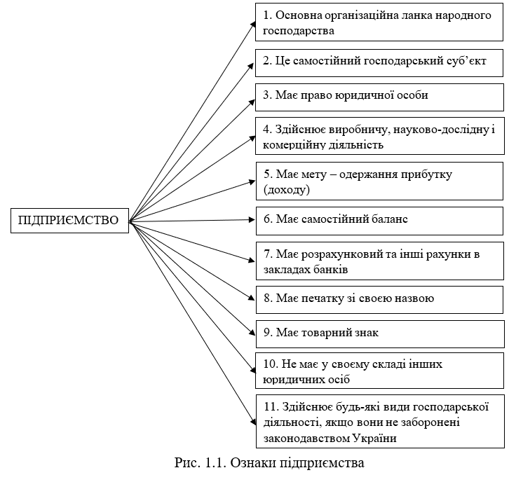

Slide 7
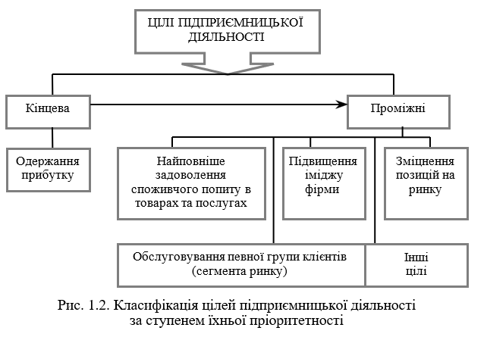

Slide 8
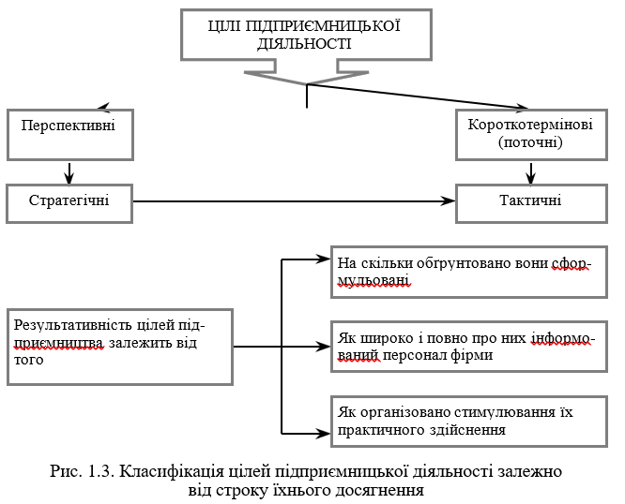

Slide 9
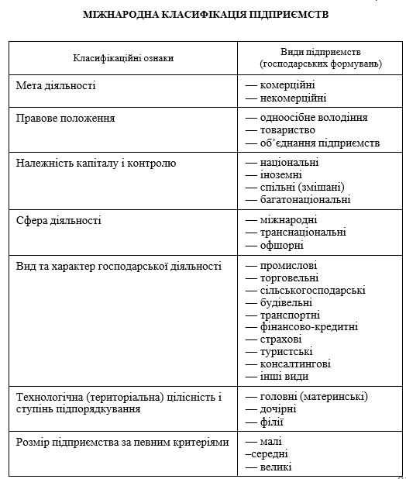
1.2. Класифікація підприємств

Slide 10
Одноосібне володіння (індивідуальна приватна фірма) — це фірма, яка належить одній особі. У ній можуть працювати найняті працівники.
Переваги одноосібного володіння:
— легкість заснування та ліквідації;
— особистий контроль за фірмою, повна свобода дії та рішень;
— можливість одержувати задоволення, працюючи на самого себе;
— податкові пільги;
— конфіденційність (плани, звіти, стратегії, клієнтура, ноу-хау та ін.);
— можливість індивідуально присвоювати увесь прибуток.
Недоліки одноосібного володіння:
— необмежена відповідальність власника;
— обмеженість фінансових ресурсів;
— труднощі при спробі одержати кредит під низькі відсотки;
— недостатність менеджерських здібностей, кваліфікацій, практичних навичок;
— строк функціонування одноосібного володіння залежить від волі, рішення однієї особи (власника) або тривалості його життя.

Slide 11
Товариство (партнерство) — це узаконене добровільне об’єднання двох або більш осіб, які виступають як співвласники фірми та здійснюють управління нею з метою одержання прибутку.
Переваги товариства:
— простота створення;
— можливість об’єднати практичні навички і здібності, матеріальні ресурси для ведення спільного бізнесу;
— розширення джерел фінансування і кредитування;
— право юридичної особи;
— можливість розгорнути більш перспективну справу;
— податкові пільги;
— можливість продовжувати бізнес незалежно від зміни власників.
Недоліки товариства:
— необмежена відповідальність головних партнерів (засновників);
— імовірність особистих конфліктів між партнерами (членами фірми);
— недостатньо чітке розмежування відповідальності партнерів в управлінні;
— потенційна загроза конкуренції між найнятими робітниками за статус партнера.

Slide 12
Об’єднання підприємств — здійснюється, як правило, на добровільних засадах та передбачає об’єднання виробничної, комерційної або іншої діяльності.
Переваги об’єднання підприємств:
— розширення капіталу, матеріальної бази, джерел постачання сировини, матеріалів або готової продукції;
— можливість зниження витрат виробництва;
— підвищення конкурентоспроможності;
— одержання «менеджерського таланту» іншого підприємства;
— розширення ринку;
— зниження ступеня господарського ризику;
— можливості більш раціональних капіталовкладень;
— об’єднання фінансових ресурсів на науково-дослідні роботи та подальший розвиток;
— можливості більш раціонального продажу та розподілу продукції;
— придбання цінних промислових ноу-хау, репутації торгової марки іншого підприємства.

Slide 13
Недоліки об’єднання підприємств:
— втрата гнучкості;
— ускладнення організаційної структури;
— можливості втрати торгової марки, назви підприємства, репутації, клієнтури, виробничих секретів;
— імовірність конфліктів та суперечностей у внутрішній структурі створюваного об’єднання;
— можливості тимчасового припинення виробничого процесу.
В Україні залежно від форм власності можуть діяти підприємства таких видів (рис. 1.4).

Slide 14
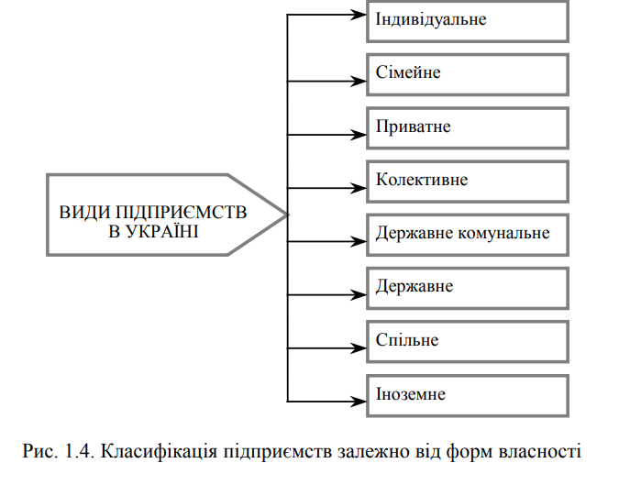

Slide 15
Індивідуальне підприємство — це підприємство, засноване на особистій власності фізичної особи та виключно її праці.
Сімейне підприємство — це підприємство, засноване на власності та праці громадян України — членів однієї сім’ї, які проживають разом.
Особливості сімейного підприємства:
— учасники несуть відповідальність усім капіталом та особистим майном;
— не виникає проблем з розподілом прибутку;
— можливість використання кооперації праці, поєднання різних професій у веденні бізнесу;
— повна довіра в стосунках між учасниками сімейного підприємства, гарантія забезпечення конфіденційності інформації;
— готовність працювати напружено з тривалим робочим часом;
— можливості одержати спадкоємцям «сімейних секретів» у технології виготовлення продукції.
Приватне підприємство — це підприємство, засноване на власності окремого громадянина України, з правом найму робочої сили. Колективне підприємство — це підприємство, засноване на власності трудового колективу підприємства, кооперативну, іншого статутного товариства, громадськості та релігійної організації.

Slide 16
Державне комунальне підприємство — це підприємство, засноване на власності адміністративно-територіальних одиниць.
Державне підприємство — це підприємство, засноване на загальнодержавній власності.
Спільне підприємство — це підприємство, засноване на базі об’єднання майна різних власників (змішана форма власності). Серед замовників спільного підприємства можуть бути юридичні особи і громадяни України та інших держав.
Іноземне підприємство — це підприємство, засноване на власності юридичних осіб і громадян інших держав.
Господарські товариства — це підприємства, установи, організації, створені на засадах угоди юридичними особами і громадянами шляхом об’єднання їх майна та підприємницької діяльності з метою одержання прибутку.
Види господарських товариств в Україні:
— акціонерне товариство;
— товариство з обмеженою відповідальністю;
— товариство з додатковою відповідальністю;
— повне товариство;
— командитне товариство;
— довірче товариство.

Slide 17
Акціонерне товариство — це товариство, яке має статутний фонд, поділений на визначену кількість акцій рівної номінальної вартості. Акціонери відповідають за зобов’язаннями товариства тільки в межах належних їм акцій. Види акціонерних товариств: відкрите акціонерне товариство, закрите акціонерне товариство.
Відкрите акціонерне товариство — це акціонерне товариство, акції якого можуть поширюватися шляхом відкритої передплати та купівлі-продажу на біржах.
Закрите акціонерне товариство — це акціонерне товариство, акції якого розподіляються між засновниками і не можуть розповсюджуватися шляхом відкритої передплати, купуватися та продаватися на біржі
Товариство з обмеженою відповідальністю — це товариство, що має статутний фонд, поділений на частки, розмір яких визначається установчими документами. Особливості товариства з обмеженою відповідальністю:
— учасники несуть відповідальність у межах їхніх вкладів;
— до моменту реєстрації товариства йому виплачується вартість частини майна товариства, пропорційна його частці у статутному фонді, а також належна йому;
— при виході учасника з товариства йому виплачується вартість частини майна товариства, пропорційна його частці у статутному фонді, а також належна йому частка прибутку.

Slide 18
Товариство з додатковою відповідальністю — це товариство, статутний фонд якого поділений на частки визначених установчими документами розмірів. Учасники такого товариства відповідають за його боргами своїми внесками до статутного фонду, а за недостатності цих сум — додатково належним їм майном в однаковому для всіх учасників кратному розмірі до внеску кожного учасника.
Повне товариство — це товариство, всі учасники якого займаються спільною підприємницькою діяльністю і несуть солідарну відповідальність за зобов’язаннями товариства усім своїм майном.
Довірче товариство — це товариство з додатковою відповідальністю, яке здійснює представницьку діяльність відповідно до договору, укладеного з довірителями майна щодо реалізації їх прав власників.
Механізм управління товариствами наведено в табл. 1.2.

Slide 19
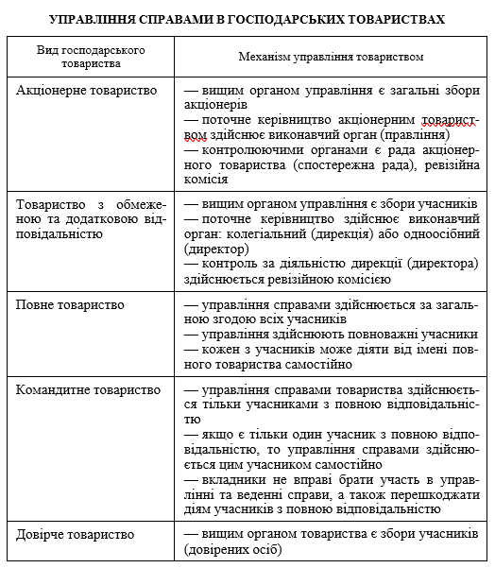

Slide 20
Підприємство з іноземними інвестиціями — це підприємство (організація) будь-якої організаційно-правової форми, створене відповідно до законодавства України, іноземна інвестиція в статутному фонді якого, за його наявності, становить не менше як 10 %. Підприємство набирає статус підприємства з іноземними інвестиціями з дня зарахування іноземної інвестиції.
Дочірнє підприємство (компанія) — юридично самостійне організаційне утворення, що здійснює комерційні операції і складає звітний баланс; проте материнська фірма суворо контролює діяльність усіх своїх дочірніх компаній, оскільки володіє контрольним пакетом їхнім акцій.
Підприємства залежно від кількості працюючих та обсягу валового доходу від реалізації продукції за рік можуть бути віднесені до малих, середніх або великих підприємств.
Малими (незалежно від форми власності) визнаються підприємства, в яких середньооблікова чисельність працюючих за звітний (фінансовий) рік не перевищує п’ятдесяти осіб, а обсяг валового доходу від реалізації продукції (робіт, послуг) за цей період не перевищує суми, еквівалентної п’ятистам тисячам євро за середньорічним курсом Національного банку України щодо гривні.
Великими підприємствами визнаються підприємства, в яких середньооблікова чисельність працюючих за звітний (фінансовий) рік перевищує тисячу осіб, а обсяг валового доходу від реалізації продукції (робіт, послуг) за рік перевищує суму, еквівалентну п’яти мільйонам євро за середньорічним курсом Національного банку України щодо гривні.
Усі інші підприємства визнаються середніми.

Slide 21
1.3. Інтеграційні та організаційно-правові форми підприємств
Форми діяльності підприємства розподіляють на організаційноправові й організаційно-економічні. У числі організаційно-правових форм виділяють господарські товариства, кооперативи і т. п. Підприємницькі структури мають право на добровільних засадах об’єднувати свою інноваційну, виробничу, маркетингову, постачальницько-збутову, фінансову та соціальну діяльність. Об’єднання підприємств характеризується ознаками, що наведені на рис. 1.5
Організаційно-економічними формами об’єднань можуть бути: асоціації, корпорації, концерни, трести, синдикати, картелі, холдинги, фінансові групи.
Асоціація — найпростіша форма договірного об’єднання підприємств з метою постійної координації господарської діяльності; асоціація не має права втручатись у виробничу і комерційно-фінансову діяльність своїх членів.
Корпорація — договірні об’єднання господарюючих суб’єктів на основі інтеграції їх науково-технічних, виробничих та комерційних інтересів, з делегуванням окремих повноважень централізованого регулювання діяльності кожного з учасників.

Slide 22
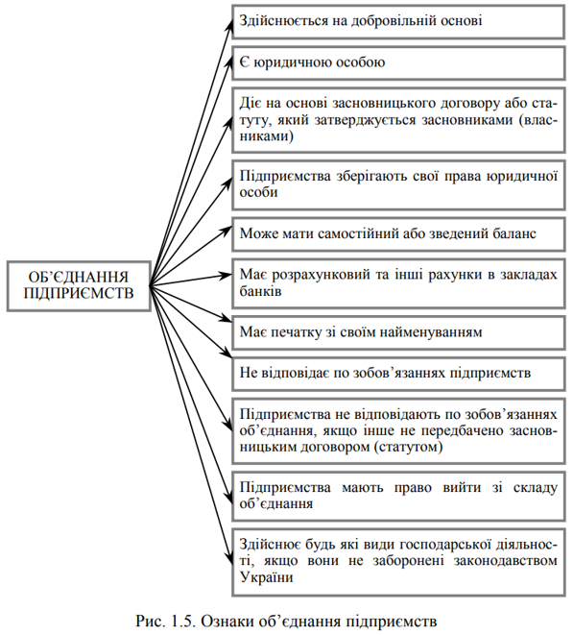

Slide 23
Консорціуми — тимчасові статутні об’єднання промислового і банківського капіталу для досягнення загальної мети (наприклад, здійснення спільного великого господарського проекту). Учасниками консорціуму можуть бути державні і приватні фірми, а також цілі держави (наприклад, Міжнародний консорціум супутникового зв’язку).
Концерни — форма статутних об’єднань підприємств (фірм), що характеризується єдністю власності і контролю; об’єднання відбувається найчастіше за принципом диверсифікації, коли один концерн інтегрує підприємства (фірми) різних галузей економіки (промисловість, транспорт, торгівля, наукові організації, банки, страхова справа).
Синдикати — організаційна форма існування різновиду картельної угоди, що передбачає реалізацію продукції учасників через створюваний спільний збутовий орган або збутову мережу одного з учасників об’єднання. Подібним чином може здійснюватися закупівля сировини для всіх учасників синдикату. Така форма об’єднання підприємств характерна для галузей з масовим виробництвом однорідної продукції.

Slide 24
Трести — монополістичне об’єднання підприємств, що раніше належали різним підприємцям, в єдиний виробничо-господарський комплекс. При цьому підприємства повністю втрачають свою юридичну і господарську самостійність, оскільки інтегруються усі напрямки діяльності.
Холдинги — специфічна організаційна форма об’єднання капіталів; державницьке інтегроване товариство, що само безпосередньо не займається виробничою діяльністю, а використовує свої фінансові кошти для придбання контрольних пакетів акцій інших підприємств, які є учасниками концерну або другого добровільного об’єднання.
Фінансово-промислова група — це об’єднання промислового, банківського, страхового і торговельного капіталів, а також інтелектуального потенціалу підприємств і організацій. У ринкових умовах найширше впроваджуваними формами добровільних об’єднань підприємств є концерни, корпорації, фінансові групи.

Slide 25
1.4. Загальна і виробнича структура підприємства.
Внутрішню структуру підприємства називають загальною структурою підприємства. Вона включає:
1)виробничу структуру
2)невиробничу структуру(соціальну інфраструктуру)
3)управлінську структуру
Загальна структура – це сукупність усіх виробничих, невиробничих та управлінських структур із системою відповідних зв’язків.
Зовнішня структура включає:
1)загальна структура,
2)постачальники,
3)споживачі),
4)конкуренти.
Виробнича структура є формою організації виробничого процесу і знаходить своє втілення в розмірі під-ва, у кількості цехів, дільниць та робочих місць.

Slide 26
Основними елементами виробничої структури є:
1)цехи,
2)виробничі підрозділи,
3)робочі місця.
Первинна ланка – робоче місце, сукупність робочих місць- дільниця, цех–об’єднання дільниць. Залежно від поділу виробничих підрозділів розрізняють види структур:
1) цехова,
2) безцехова,
3) корпусна,
4) комбінатська.
Цехова структура :
-основні цехи – виготовляють продукцію, яка визначає профіль підприємства,
-допоміжні цехи – інструментальні, ремонтні – виготовляють продукцію, яка використовується всередині підприємства,
- обслуговуючі (транспорт, склад) цехи побічні цехи – займаються утилізацією, переробкою відходів тощо.

Slide 27
Основою побудови безцехової структури є дільниці. На великих підприємствах декілька однотипних цехів можуть бути об’єднані в корпуси. Комбінатська структура утворюється де здійснюється багатостадійність процесу виробництва.
Інфраструктура – це комплекс цехів, господарств, служб, які забезпечують необхідні умови для функціонування підприємства, тобто для здійснення основного виробництва та задоволення соціально-культурних потреб працівників. Інфраструктура складається з :
Виробнича – це сукупність підрозділів, які прямо не беруть участі в створенні основної продукції, але своєю діяльністю сприяють роботі основних цехів. Сюди відносять допоміжні обслуговуючі цехи, комунікаційні мережі, засоби збору, обробки інформації, природоохоронні споруди тощо.
Соціальна інфраструктура – сукупність роботи підрозділів підприємства, які забезпечують задоволення соціальних та культурних потреб працівників: заклади громад. харчування, поліклініки, амбулаторії, спорт. споруди, бази відпочинку, побутові заклади, гуртожитки тощо.

